Slide 1
Простые механизмы.

Slide 2
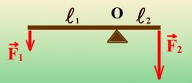
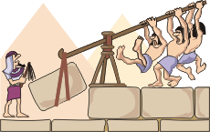
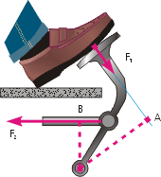
Виды рычагов:
рычаг
рычаг первого рода
рычаг второго рода
-точка опоры -точка приложения силы -линия действия силы -плечо силы

Slide 3
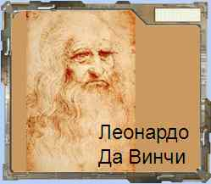
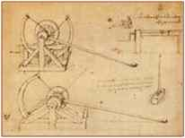
Немного истории
Некоторые авторитетные специалисты утверждают, что на самом деле можно говорить всего лишь о двух простейших механизмах – рычаге и наклонной плоскости, представляя остальные как их разновидности.
рычаг
блок
ворот
наклонная плоскость
винт
клин

Slide 4
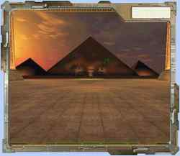
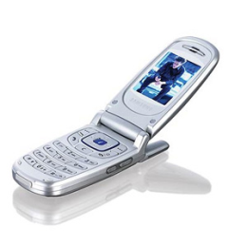
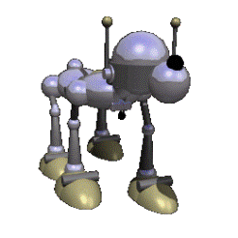
Вопросы в картинках:
1. Какие механизмы
использовались при
строительстве пирамид?
2. Можно ли здесь отыскать рычаги ?
1.
2.
3.
4.
5.

Slide 5
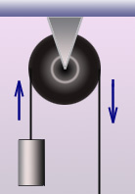
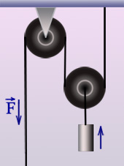
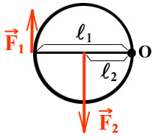
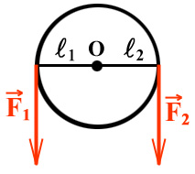
Виды блоков:
1. Какой блок дает выигрыш в силе?
2. Во сколько раз?
3. Почему?
Неподвижный блок
Подвижный блок

Slide 6
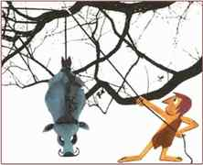
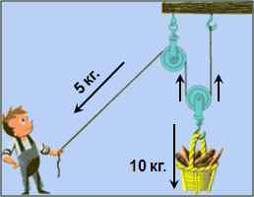
Есть ли достоинства у блоков?
Удобно
Тянем вниз- поднимаем вверх
Легче вдвое, да и тянем в сторону

Slide 7
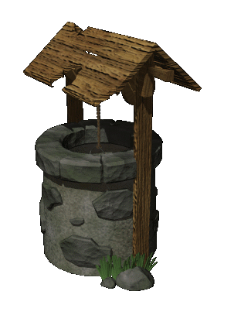
Нет воды? Поможет ворот!
O
ворот
F₁ F₂
ворот -
разновидность рычага

Slide 8
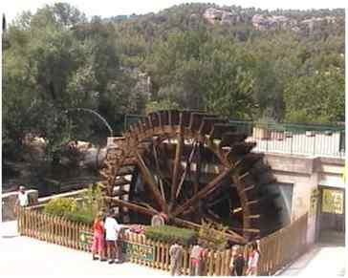
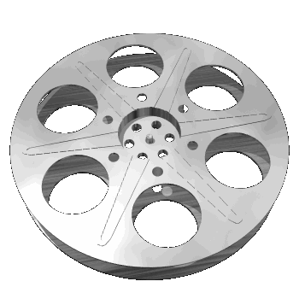
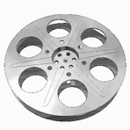
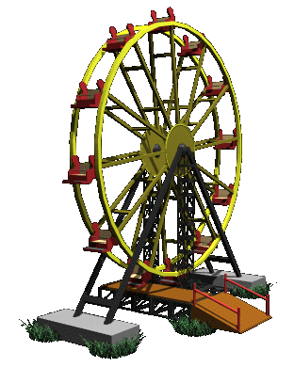
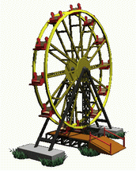
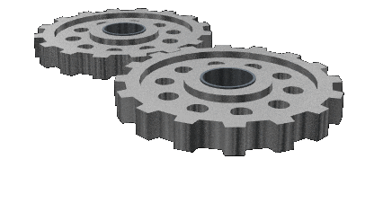
Применение ворота:
где может найти
применение ворот?

Slide 9
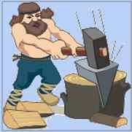
КЛИН:
клин -
разновидность
наклонной
плоскости
клин
1. Изменяет ли клин направление действия силы? 2. Изменяет ли клин числовое значение приложенной силы?

Slide 10
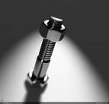
Винт:
Привычный вид
винт
винт -
разновидность
наклонной
плоскости
А из чего получилось?

Slide 11
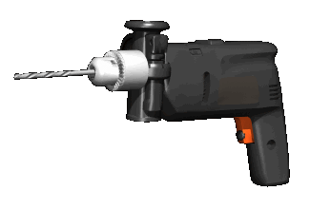
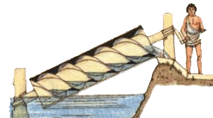
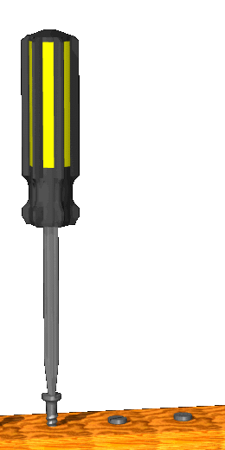
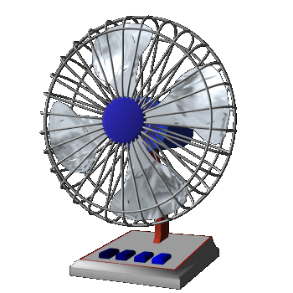
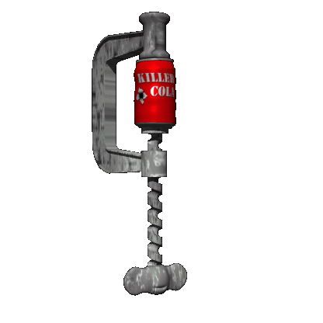
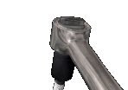
Винты:
Винт Архимеда

